Slide 1
Фестиваль педагогических идей
«Открытый урок»
2012/2013 учебного года
Конкурс «Презентация к уроку» по «Технологии»
Тема «Блины»
Автор Воронова Нина Васильевна
преподаватель технологии Санкт-Петербургского ГАОУ средней образовательной школы №577 с углублённым изучением английского языка Красногвардейского района Санкт-Петербурга

Slide 2
Что на сковородку наливают
Да в четверо сгибают?

Slide 3
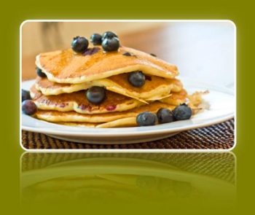
Тема: Блины

Slide 4
План урока:
  историческая справка
  технология приготовления
  требования к подаче
  требования к качеству

Slide 5
А что вы знаете о блинах?

Slide 6
Блин - тонкая лепешка, испеченная на сковороде из жидкого теста.

Slide 7
Историческая справка
История блинов исчисляется веками. Предполагается, что это блюдо было известно еще с Античности, а возможно, и ранее.
При этом своими вариациями на тему запеченого теста обладают многие национальные кухни. Немцы и французы отдавали предпочтение тонким блинкам, свернутым в рулетики с различной начинкой. Англичане начали добавлять в тесто для блинов эль и солодовую Муку. Мексиканцы пополнили мировое собрание рецептом тортильяс, в которые заворачивали фасолевую или мясную начинку с томатным соусом.
В целом за рубежом блины состоят из тех же продуктов, что и в России.

Slide 8
Рецептура
Продукты: Молоко - 500 мл
Яйца - 3 шт
Мука - 280 г
Сахар - 1-2 столовых ложки
Соль - 1 чайная ложка Растительное масло - 3 столовых ложки
Сливочное масло для смазывания блинчиков

Slide 9
Приготовление

Slide 10
Шаг 1
В миску разбить яйца, добавить соль и сахар.
Перемешать венчиком или вилкой до однородности (взбивать не нужно).

Slide 11
Шаг 2
Влить к яйцам около 200 мл молока и перемешать.

Slide 12
Шаг 3
Добавить муку и перемешать до однородности (по консистенции тесто - как густая сметана).

Slide 13
Шаг 4
Влить оставшееся молоко (около 300 мл), перемешать. Тесто должно получиться жидким и легко льющимся.

Slide 14
Шаг 5
Влить растительное масло. Тесто перемешать и дать постоять 15-20 минут.

Slide 15
Шаг 6
Хорошо разогреть сковороду для блинов (желательно чугунную) и смазать ее тонким слоем растительного масла.

Slide 16
Шаг 7
В центр сковороды вылить полчерпака или черпак теста (в зависимости от диаметра сковороды) и быстро распределить по всей поверхности тонким слоем, немного поворачивая сковороду.

Slide 17
Шаг 8
Когда края теста начнут подсыхать и слегка румяниться - поддеть блинчик тонкой широкой лопаткой и аккуратно перевернуть. Дать блинчику немного подрумяниться с другой стороны.

Slide 18
Шаг 9
При помощи лопатки снять блинчик со сковороды, переложить на тарелку и обильно смазать растопленным сливочным маслом.

Slide 19
Ассортимент блинов

Slide 20
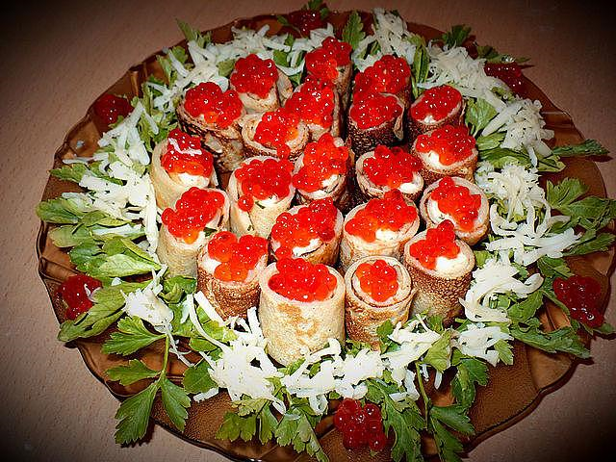
Блины с икрой

Slide 21
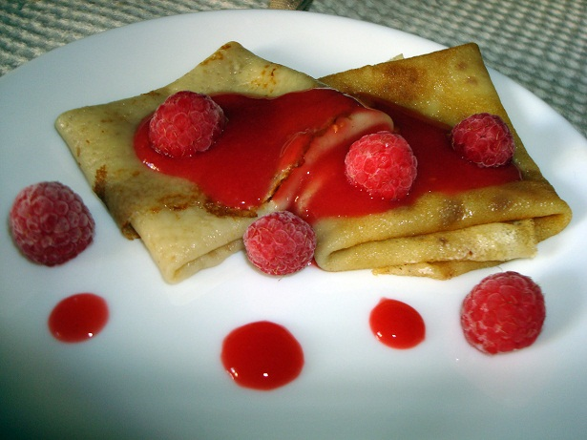
Блины с малиной

Slide 22
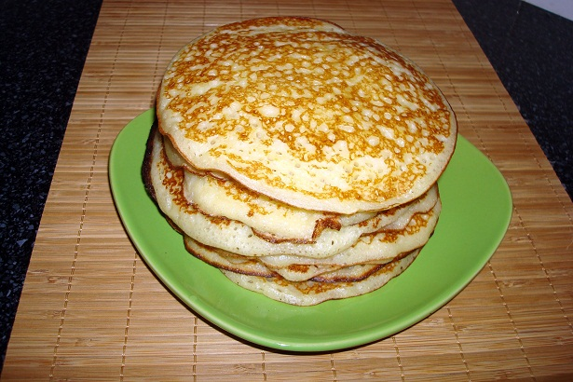
Блины с мёдом

Slide 23
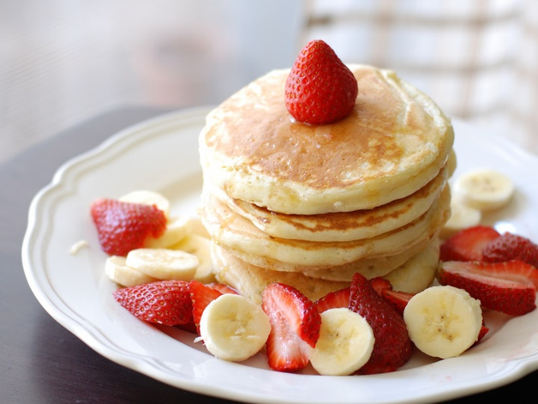
Блины с фруктами

Slide 24
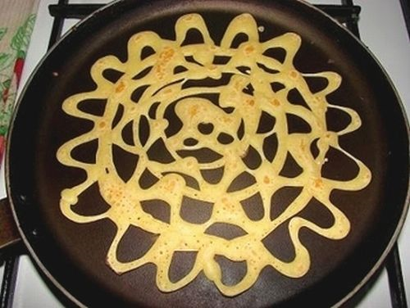
Ажурные блины

Slide 25
Требования к качеству
Блины должны иметь круглую форму, толщину не более 0,2 см, диаметр около 15 см. Толщина блинчиков — 0,1 — 0,15 см. Поверхность с равномерной окраской, без подгорелостей.

Slide 26
Проверим себя?

Slide 27
Какие продукты используют для приготовления блинов?

Slide 28
Каким по консистенции должно быть тесто для блинов?

Slide 29
Для чего в тесто для блинов добавляют растительное масло?

Slide 30
Спасибо за внимание!

